Slide 1
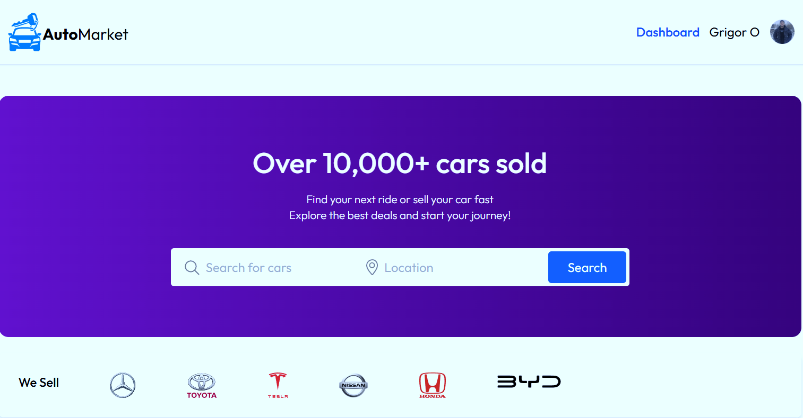
Ավտեմեքենաների պլատֆորմ գործարքներ կատարելու համար
Հեղինակ՝ Գրիգոր Օհանյան Աշխատանքի ղեկավար՝ Մուրադխանյան Ա․

Slide 2
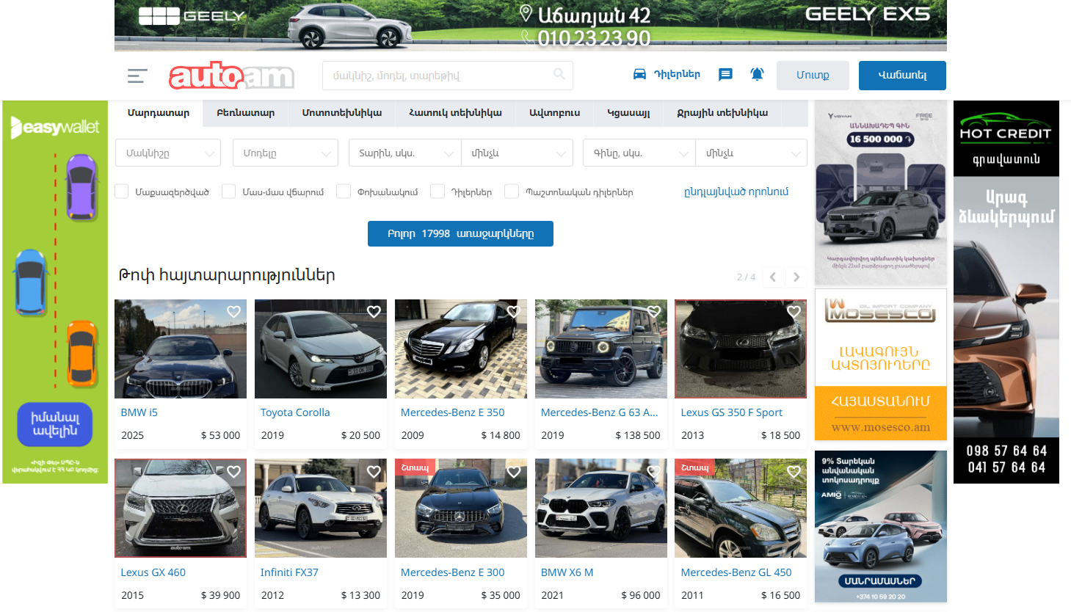
Աշխատանքի նպատակը
Հայաստանի շուկայում չկա հասկանալի և հարմար դիզայնով ավտոմեքենաների առքուվաճառքի պլատֆորմ, շուկայի մոնոպոլիստը Auto.am-ն է, որը չի տարբերվում սովորական լիսթինգ կայքերից (Օրինակ՝ List.am)։ Չունի հարմար, գեղեցիկ և հասկանալի դիզայն, չունի գնահատման համակարգ, որով կարելի է տարբերակել զերծարարներին, տեխնիկապես հնացած է և չունի վերֆիկացիայի համակարգ։

Slide 3


Բեքենդի մասը պատրաստված է JavaScript լեզվի Node.js գրադարանով, իսկ որպես տվյալների բազա օգտագործվել է NoSQL տեսակի MongoDB բազան։
Ֆրոնտենդի մասը պատրաստված է JavaScript լեզվի ժամանակակից React.js գրադարանով, որն ապահովում է արագություն։
Կայքն ունի հասկանալի և կիրառելի UI, և աշխատում է արագ՝ ի շնորհիվ նոր տեխնոլոգիաների։

Slide 4
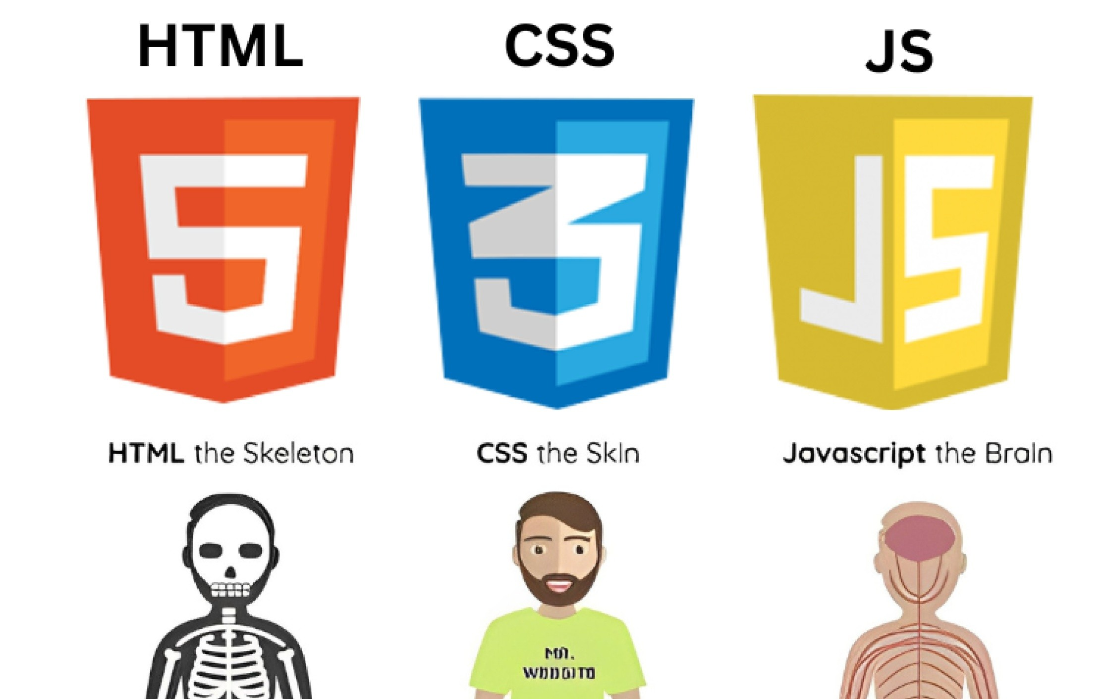
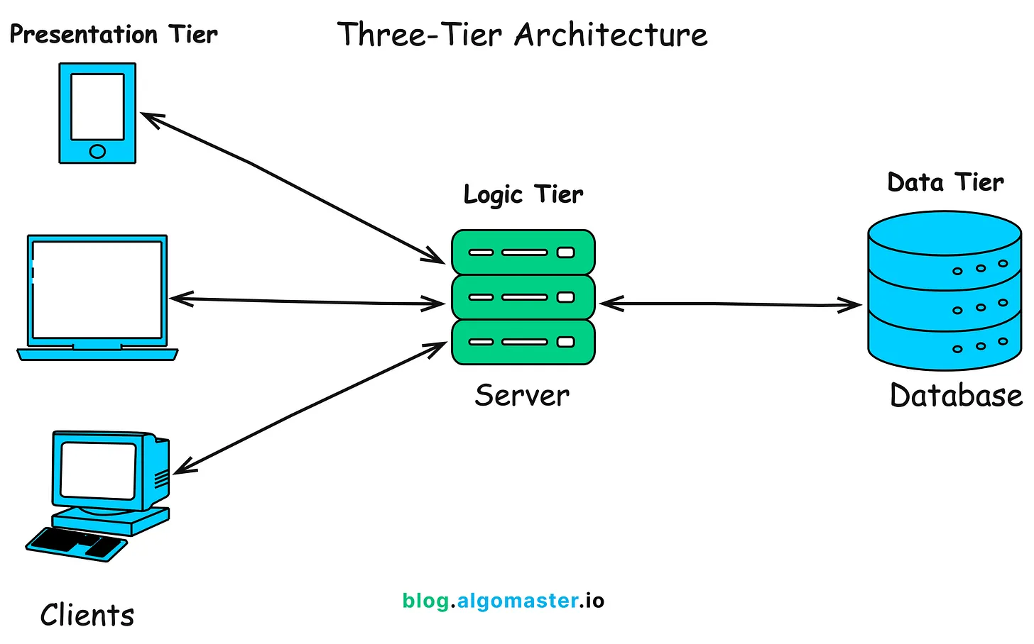

❓ Ինչպես են աշխատում վեբ ծրագրերը
Full-stack վեբ հավելվածները բաղկացած են 3 հիմնական մասերից՝
• Հաճախորդի մաս • Սերվերային մաս • Տվյալների բազաներ

Slide 5

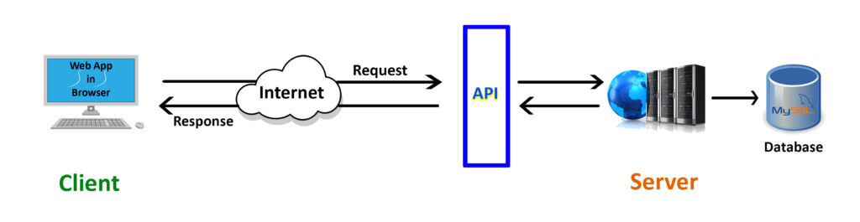
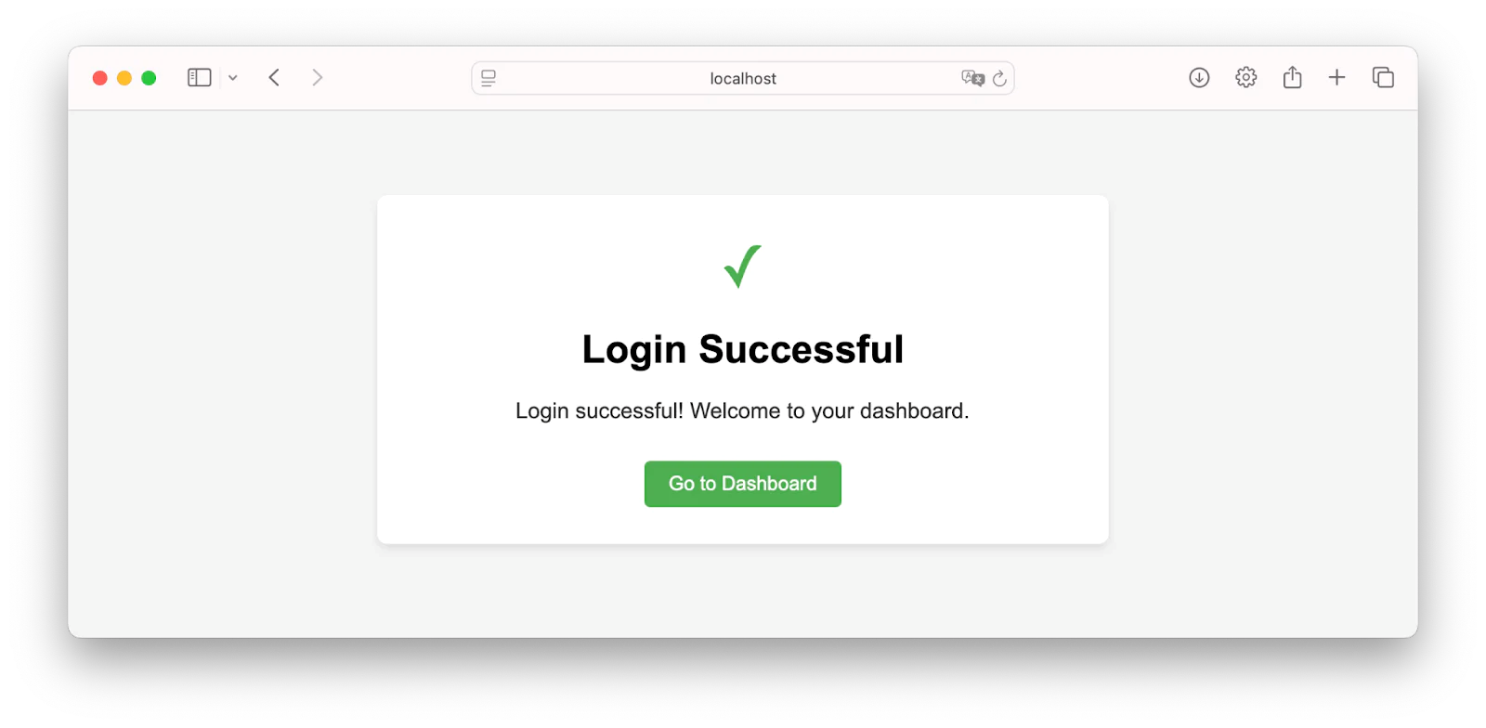
Իրական օրինակ։
Մուտք + լոգին։
HTTPS հարցման ուղարկում
Սերվերի կողմից
Ստուգում, Փնտրում, Համեմատում
JWT տոկենի թողարկում
Պատասխանի ուղարկում
Ցուցադրում

Slide 6
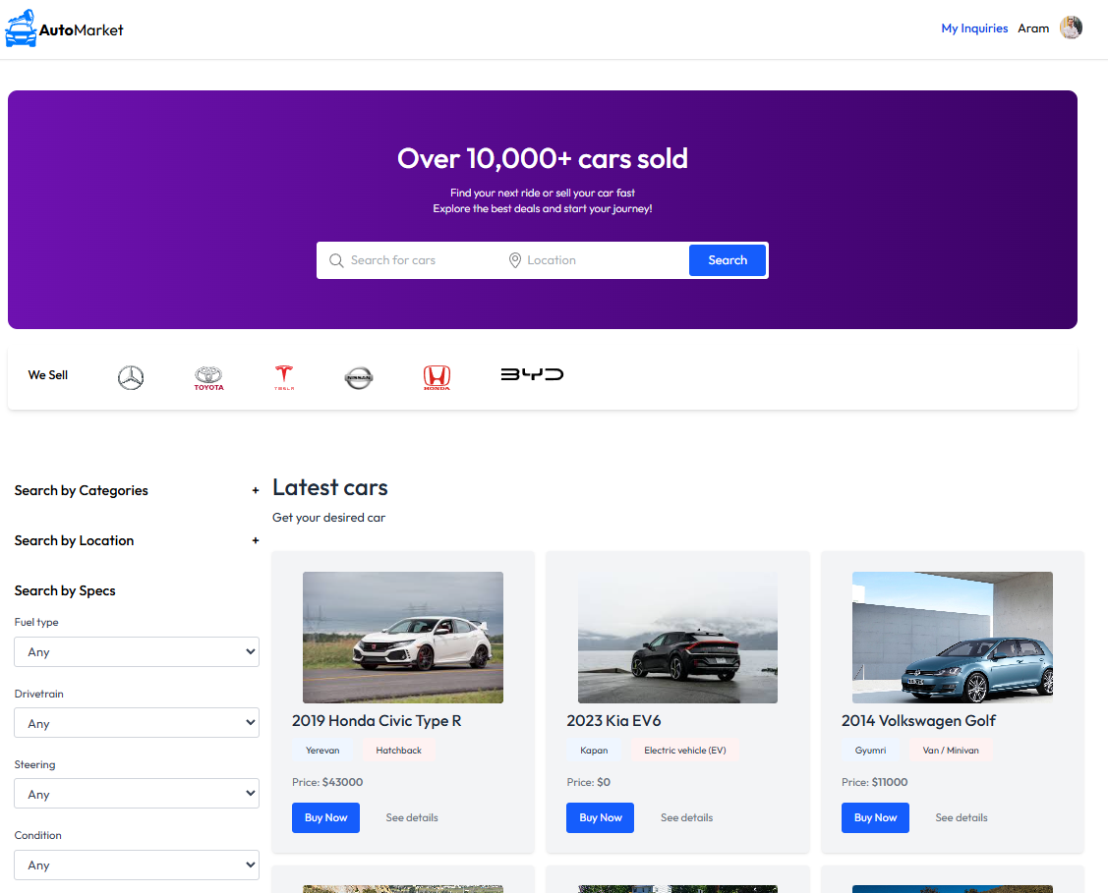
Կայքի հիմնական էջ
• Որոնման համակարգ • Ֆիլտրեր • Ավտոմեքենաների
հայտարարություններ • Անձնական էջի վահանակ • Ըստ հաճախորդի դերի որաշակի վահանակ

Slide 7
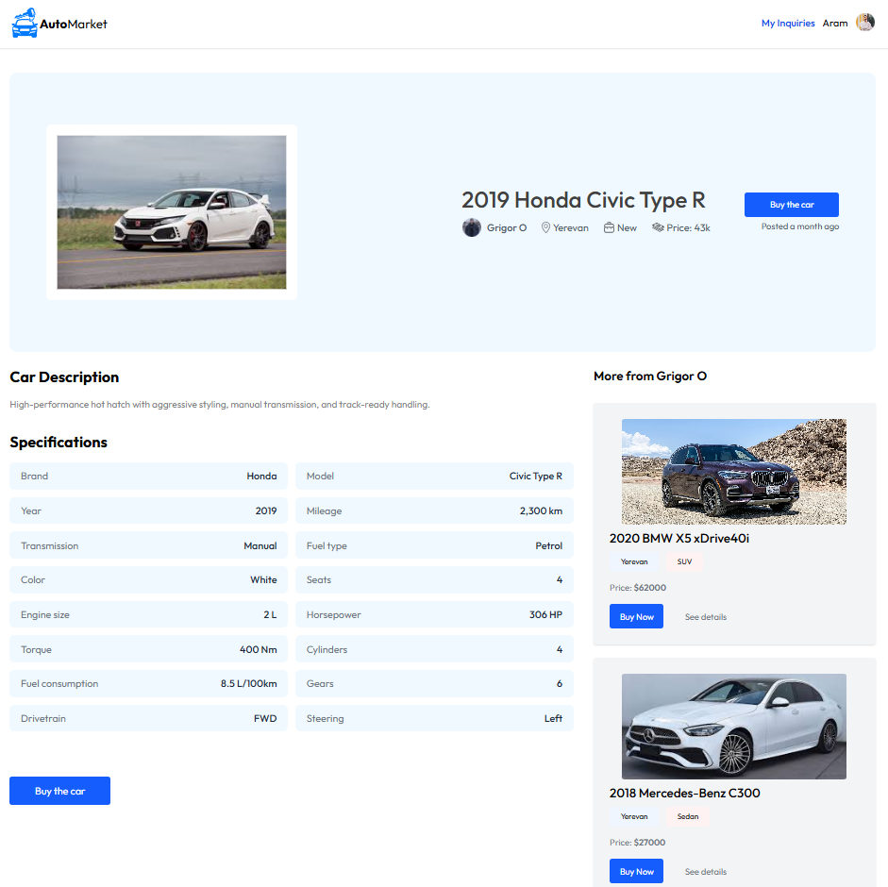
Ավտոմեքենայի հայտարարության էջ • Վաճառողի մասին ինֆորմացիա
• Ավտոմեքենայի պարամետրերը
• Նկարագրությունը • Այլ հայտարարություններ նույն վաճառողից
• Գնելու հայց ուղարկելու հնարավորություն
• Վաճառողին գնահատելու հնարավորություն

Slide 8
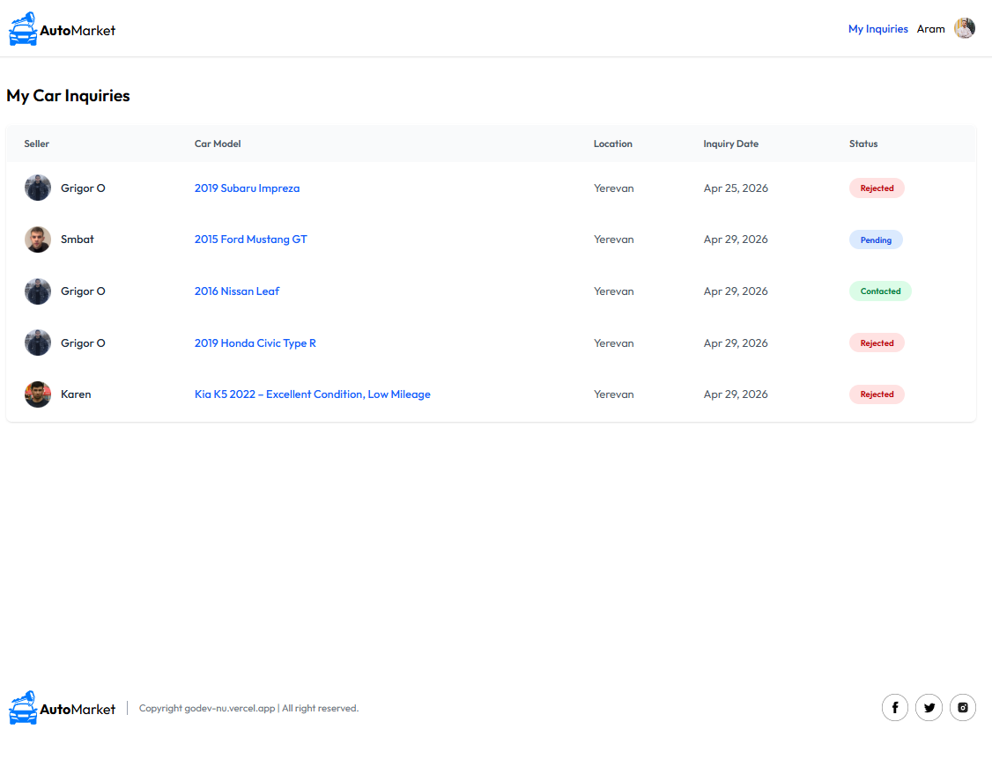
Գնորդի հայցերի էջ
Գնորդի հայցերը
• Որ վաճառողին են ուղղված
• Ավտոմեքենայի անունը • Տարածքը • Հայցի ուղարկման տարեթիվը • Կարգավիճակը

Slide 9
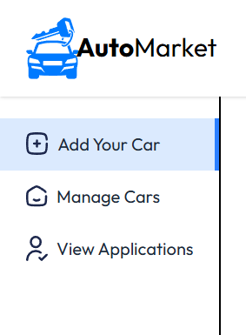
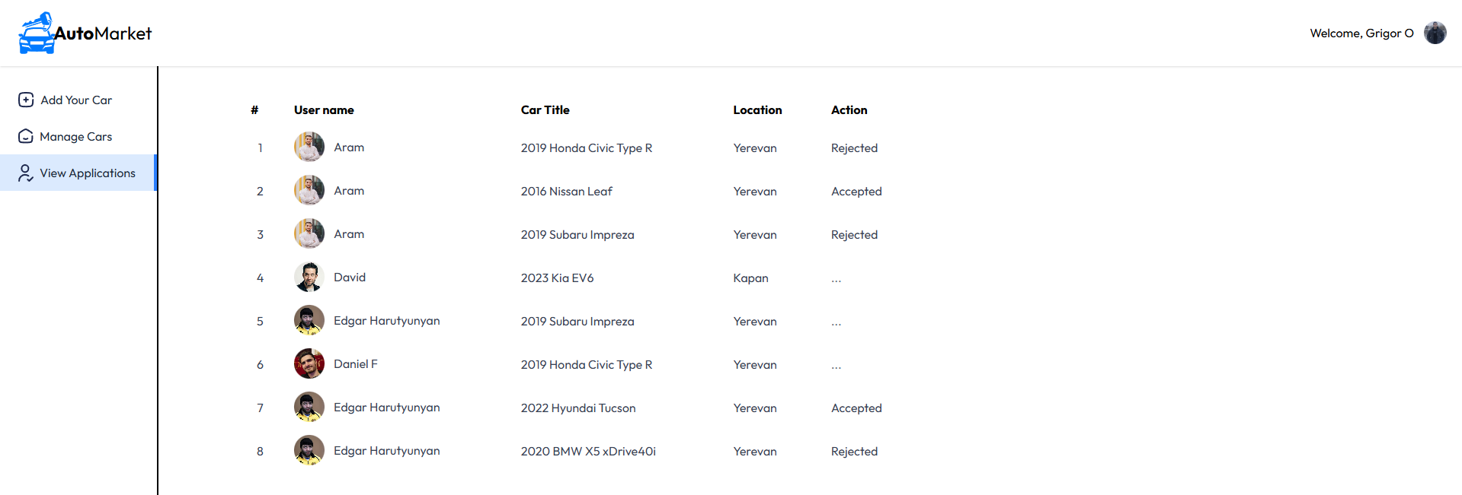
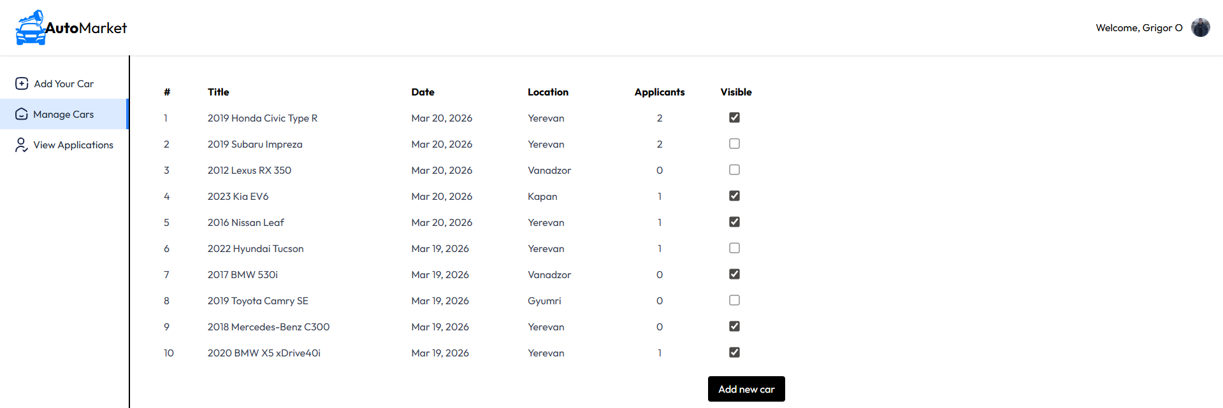
Վաճառողի վահանակ
• Ավտոմեքենայի հայտարարության ավելացում
• Հայտարարությունների կազմակերպում • Հայցերի կառավարում

Slide 10
Շնորհակալություն

